Slide 1

政
策
宣
讲
高校毕业生入伍政策宣讲
安徽城市管理职业学院

Slide 2

目录
Contents
一、高校毕业生参军入伍待遇与优势
二、高校毕业生参军入伍基本条件
三、高校毕业生参军入伍程序
四、2024届毕业生在校报名入伍工作日程安排
五、关于直招士官和女大学生参军入伍

Slide 3

一、高校毕业生参军入伍待遇与优势
待遇
1、政治待遇
2、经济待遇
3、部队发展
4、发展待遇

Slide 4
一、高校毕业生参军入伍待遇与优势
1、政治待遇
① “一人当兵，全家光荣”，入伍后会有光荣之家的牌匾由地方送至家中，每年春节或者建军节期间，当地民政部门或者村委会会送相应慰问品。
②军人已渐渐成为全社会最尊崇的职业，军人依法优先，参观游览公园、博物馆、展览馆、名胜古迹享受优待，优先购票乘坐境内运行的火车、轮船、长途汽车以及民航班机。
③在部队立功受奖，基层武装部和政府有关部门组织慰问、送喜报；退役士兵在参加国家机关、社会团体和事业单位招录公务员时，可享受加分优惠。
④国家成立退役军人事务部门，加强了对军人服务保障，如果军人家庭遇有困难，政府有关部门都会积极协调解决，以解后顾之忧。

Slide 5
一、高校毕业生参军入伍待遇与优势
2、经济待遇
学费补偿：
对入伍的高校学生在校期间缴纳的学费或获得的国家助学贷款进行补偿代偿，本、专科生每人每年不超过20000元，硕士研究生每人每年不超过25000元。（补偿代偿金额以实际缴纳学费为准，如本班学生已确认入伍的，请辅导员及时提醒学生申请学费补偿代偿，按照《应征入伍服兵役学费补偿或国家助学贷款代偿申报流程》指导学生填写审核无误后由辅导员统一交征兵工作站）
奖励金：
全日制高校毕业生参军入伍，专科按每人不少于12000元的标准、本科按每人不少于15000元的标准发放入伍奖励金。(各地标准不一）

Slide 6
一、高校毕业生参军入伍待遇与优势
2、经济待遇
优待金：
义务兵家庭优待金标准按照上年度全省城乡居民人均消费支出标准的70%发放（目前高于上年度全省城镇居民人均消费支出水平的暂不调整），瑶海区2024年发放标准为23433元/人/年；对征集到驻西藏（含其他高原地区）、新疆部队的义务兵家庭优待金按照当年规定的本地发放标准增发1倍，对入伍后又调入驻西藏（含其他高原地区）、新疆部队的义务兵，以其实际在驻西藏（含其他高原地区）、新疆部队的服役时间，按月份增发家庭优待金（不满1个月的按1个月计）。

Slide 7
一、高校毕业生参军入伍待遇与优势
2、经济待遇
津贴费：
入伍后衣食住行医等由国家供给，2年义务兵共发津贴费25200元，担任班长的每年增加3360元，担任副班长的每年增加2400元。

Slide 8
一、高校毕业生参军入伍待遇与优势
2、经济待遇
家庭保险：
2022年起，凡从安徽省入伍的义务兵，服义务兵役期间由批准入伍地兵役机关统一为其父母购买医疗补充保险。
上述各项合与部队退伍安置各项津贴在一起，服役两年可享受到的经济待遇是15-20万元左右。且入伍后的衣、食、住都全部免费。

Slide 9
一、高校毕业生参军入伍待遇与优势
3.部队发展
报考军校：
普通高中毕业以上文化程度或者同等学历的，可以参加军队本科层次招生考试，年龄不超过22岁，其中，入伍前是普通高等学校在校生、毕业生的，或者是少数民族的，年龄可以放宽1岁。全日制大专毕业生士兵，年龄不超过23周岁。

Slide 10
一、高校毕业生参军入伍待遇与优势
3.部队发展
选改军士：
具有全日制大专以上学历的优先选取军士，首次选取为军士，在授予军士军衔和确定工资起点时，地方高校学习时间视同服役时间（仅适用毕业生）。
毕业大学生义务兵结束后可以直接套转二期士官（每月收入7300元左右、最低标准）、三期士官（每月收入8600元左右、最低标准）三期士官退役费在30万-36万元

Slide 11
一、高校毕业生参军入伍待遇与优势
3.发展待遇
提升学历
高职（专科）毕业生及在校生（含高校新生）应征入伍，退役后在完成高职（专科）学业的前提下，可免试入读普通本科，或根据意愿入读成人本科。全国扩大“退役大学生士兵”专项硕士研究生招生规模；普通高等学校应届毕业生应征入伍服义务兵役退役后3年内，参加全国硕士研究生招生考试，初试总分加10分，同等条件下优先录取；荣立二等功以上奖励符合研究生报名条件的可免试（指初试）攻读硕士研究生。

Slide 12
一、高校毕业生参军入伍待遇与优势
3.发展待遇
定向考录（聘）
全省公务员招考中，由我省征集入伍的服役满5年的高校毕业生退役军人，可以同服务基层项目人员共享15%左右的公务员定向招录计划；专武干部一般应面向退役军人招录；政法干警、公安特警招录时拿出一定比例用于专门招录退役军人。事业单位公开招聘新进人员时，符合条件的退役大学生士兵同服务基层项目人员共享定向招聘计划。退役士兵（包括高校毕业生入伍后退役和在校生、新生入伍后退役复学完成学业人员）参加招录（聘）的年龄和学历可以适当放宽，其服役经历视同基层工作经历，服役时间计算工龄，服现役期间的奖惩情况、边远艰苦地区工作经历等作为录（聘）用的重要参考。全省每年安排国有企业招聘总数5%左右的岗位，用于定向招聘从我省入伍的退役高校毕业生士兵，并实行工资计划单列。省军区每年公开招考文职人员时，安排三分之一以上的专业技能岗位和一定数量的管理、技术岗位，专项招考退役大学毕业生士兵，对服役5年及以上且被评为优秀士兵或获嘉奖及以上奖励的，按规定给予政策性加分。

Slide 13
一、高校毕业生参军入伍待遇与优势
3.发展待遇
复工复职
高校和中职（中专、技校）毕业生入伍前被机关、团体、企业事业单位录用或者聘用的，服役期间保留人事关系或者劳动关系；退役后可以选择复职复工，服现役年限计算为工龄，与所在单位工作年龄累计计算。定向乡村教师、农村订单定向医学生免费培养等应届毕业生应征入伍的，服义务兵役2年期满退出现役的，其服役年限计算为工龄，等同于履行2年协议义务。

Slide 14
一、高校毕业生参军入伍待遇与优势
3.发展待遇
新政策
退役军人事务部、教育部、人力资源和社会保障部联合印发《关于促进优秀退役军人到中小学任教的意见》
明确各地可面向退役军人单列中小学教师招聘计划，根据服役年限等因素放宽年龄限制。退役军人在服役前1年内取得的中小学教师资格考试合格证明可延长2年有效期。相关地区可结合特岗计划、“三支一扶”“西部计划”等高校毕业生基层服务项目，支持鼓励符合条件的退役军人毕业生优先到中小学任教。
《 意见》要求，中小学行政、工勤空岗优先接收安置政府安排工作的退役军官和退役士兵。将获得教师资格的退役军人纳入中小学兼职体育教师选聘范围

Slide 15
一、高校毕业生参军入伍待遇与优势
3.发展待遇
算好“健康账“
部队训练能够练就阳刚的气质、敏捷的反应和结实的肌肉
军营生活丰富多彩，练兵习武、拼搏向上、团结友爱、严肃活泼，对个人意志品质、综合素质的培养,对组织指挥、法纪素养、时间观念、工作作风的养成，都是难能可贵的

Slide 16
一、高校毕业生参军入伍待遇与优势
3.发展待遇
算好“阅历账”:参军到部队，至少有这么几个阅历让人一生受益
军人品牌：为人处事更加可靠可信，咱当兵的人就是不一样，当过兵、站过岗、扛过枪，这就是军人一生的品牌。" 当兵后悔两年,不当兵后悔一辈子”。
培养吃苦耐劳：训练场上摸爬滚打，担负急难险重任务，能够锻炼坚韧不拔的意志，踏入社会后遇到再苦再累的事情也能轻松面对。
培养严谨作风：令行禁止、紧张有序、整齐划一、步调一致，时间观念强，不再拖拉散漫，个人能受益一生。
培养亲密战友：战友战友亲如兄弟，几年来的摸爬滚打、朝夕相处，培养了兄弟一般深厚的感情。

Slide 17
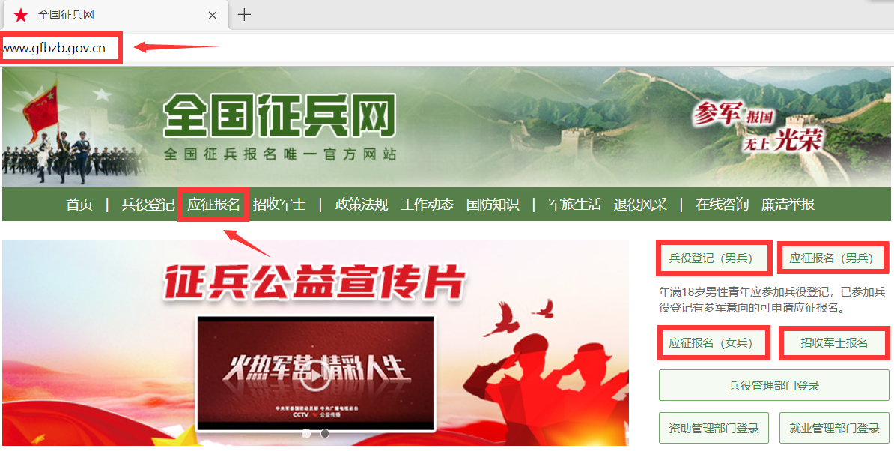
二、高校毕业生参军入伍基本条件

Slide 18
二、高校毕业生参军入伍基本条件
公民应征需符合政治条件
必须热爱中国共产党，热爱社会主义祖国，热爱人民军队，遵纪守法，品德优良，决心为抵抗侵略、保卫祖国、保卫人民的和平劳动而英勇战斗。征兵政治审查包括应征公民年龄、户籍、职业、政治面貌、宗教信仰、文化程度、现实表现及家庭主要成员和主要社会关系成员政治情况等。

Slide 19

二、高校毕业生参军入伍基本条件
公民应征需符合身体条件
视力：
不低于4.5（经准分子激光手术后半年以上，双眼视力均达到4.8以上，无并发症，眼底检查正常为合格）
文身：
不能文眉、文眼线、纹文唇
文身：
不能文唇
内科：
乙型肝炎表面抗原呈阴性）
体重：
体脂BMI范围17.5到30（大于28加测空腹血糖，血糖值低于6.5%合格）
文身：
面颈部瘢痕：直径不能超过3cm
面颈部文身：着军队制式体能训练服其他裸露部位长径不能超过3cm、其他部位长径不能超过10cm
体重：
女性体脂BMI范围17.5到24
160
以
上
158
以
上
男性
女性

Slide 20
三、高校毕业生参军入伍程序
登记报名：符合条件的适龄青年登录全国征兵网进行报名登记。
初审初检：有基层武装部组织初步体检和政考，兵役机关确定预征对象。
体格检查：由各镇级武装部统一组织到征兵体检站接受体检检查。
政治考核：接受兵役机关对其进行的政治考核。

Slide 21
三、高校毕业生参军入伍程序
走访调查：政审和体检双合格者由区征兵办公室政治考核组牵头进行。
预订新兵：区武装部确定预订批准入伍对象。
役前训练：由区武装部集中开展一周左右的役前训练。
张榜公布及批准入伍。

Slide 22
四、2022届毕业生在校报名入伍工作日程安排
毕业生可以在生源地和高校所在地报名入伍
（一）2025年报名时间
男兵：上半年2024年12月1日 至 2025年2月10日
下半年2024年12月1日 至 2025年8月10日
女兵：上半年2025年1月1日 至 2025年2月18日
下半年2025年7月1日 至 2025年8月10日

Slide 23
五、关于军士（直招士官）和女大学生参军入伍
1、军士（直招士官）
1.什么是招收军士？
直接从非军事部门招收军士（简称招收军士），是指根据《兵役法》、《征兵工作条例》以及有关规定，直接招收普通高等学校毕业生入伍，作为志愿兵役制士兵到部队服现役。
2.招收军士有何条件要求？
①学历和要求：招收军士的对象为普通高等学校毕业生，所学专业符合部队需要。（涉及道路运输、汽车制造、电子信息、通信、计算机、机电设备、机械、医药等400余个军民通用专业。）；
②政治和体格条件：按照征集义务兵有关规定执行；
③其他要求：未婚，男性年龄不超过24周岁。中共党员、省级以上劳动模范、国家科技进步奖获得者、军人子女、烈士子女优先予以招收。
3.报名及入伍流程？
①征兵网报名②体格检查③政治考核④专业审定⑤批准入伍⑥签订协议⑦交接运输。

Slide 24
五、关于军士（直招士官）和女大学生参军入伍
1、军士（直招士官）
4.被确定为预征兵对象之后的流程是什么？
①新兵训练和岗前专业培训②按照专业对口、招用一致的原则，分配岗位。（总体服从组织需要，最大化考虑个体对岗位需求）。
5.军士的军衔、工资待遇、自我提升、服役年限、学费代偿、转业安置等方面是什么样的？
①军衔：普通本科毕业生入伍后授予下士军衔，服役满1年后授予中士军衔；
②工资待遇：下连后同正常士官待遇（未下连前按义务兵待遇）；
③自我提升：提干和报考军校和士兵无差异；招收军士在部队服役期间表现优秀、符合总部有关规定的可以按计划选拔为基层干部；
④服役年限：招收军士应当至少服现役至首次授衔后高一个军衔的最高服役年限，特殊情况经本人申请和军级以上单位批准，可以安排提前退出现役；
⑤学费代偿：对符合资助条件的高校学生，在入伍时对其在校期间缴纳的学费实行一次性补偿或获得的国家助学贷款，但本专科学生每人每年最高不超过20000元；
⑥转业安置：工作满12年经批准后可转业安置。
(直招士官也是兵，享有同等的地位和待遇！)

Slide 25
五、关于军士（直招士官）和女大学生参军入伍
1、女生入伍的程序（女兵由省征办统一征集）
1.网上报名
符合当年征集基本条件的女青年，可登录“全国征兵网”，填写报名信息。报名截止后，网上报名系统将自动依据报名人员当年高考相对分数进行排序，择优选择初选预征对象。
2.初审初检
女青年按兵役机关通知要求参加地市级征兵办公室组织的初审初检，合格者确定为送检对象。
3.体检考评
征兵开始后，送检对象到指定的体检站参加体格检查和综合素质考评。
4.政治审查
体格检查和综合素质考评后，由县级兵役机关会同当地公安、教育等部门，对其进行政治联审和走访调查。
5.预定新兵
省级或地市级征兵办公室对学历、年龄、体检和政治考核全部合格的应征女青年，按照综合素质考评分数由高到低的顺序，依次确定为预定新兵。
6.批准入伍
经公示未被举报和反映有问题的，确定为批准入伍对象，由县级征兵办公室办理批准入伍手续，发放《入伍通知书》。

Slide 26
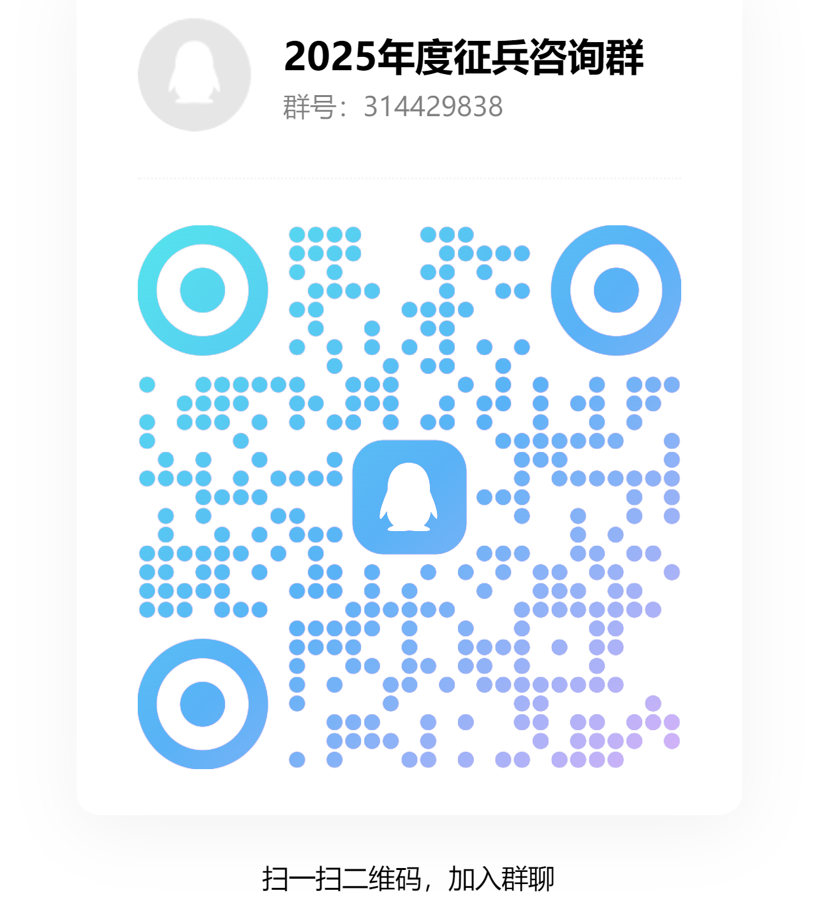
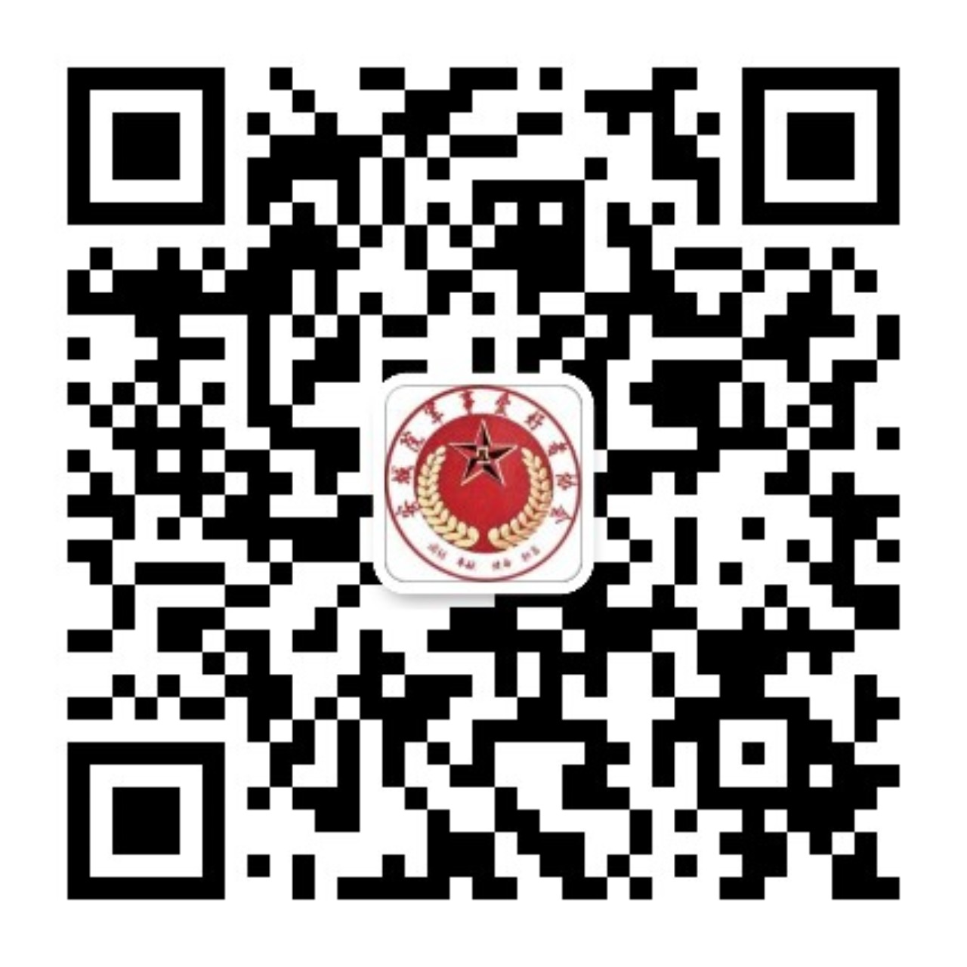
谢谢大家！
计划2025年度
参军入伍同学请添加咨询群
更多征兵政策资讯请关注
安城院军事爱好者协会微信公众号

